Slide 1
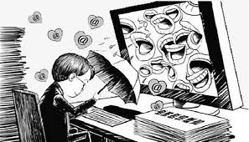
Дигитално насиље

Slide 2
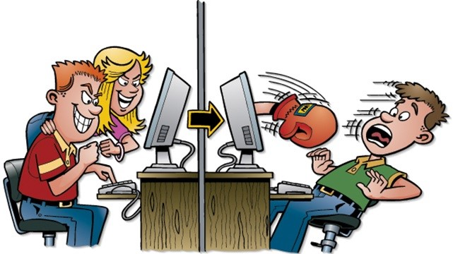
Шта је дигитално насиље?
Насиље на интернету је сваки облик насиља које настаје употребом дигиталних технологија.
Може се одвијати на друштвеним мрежама, апликацијама за размену порука, гејминг платформама и мобилним телефонима. То је понашање које се понавља и које има за циљ да уплаши, наљути или осрамоти особе које су нападнуте.

Slide 3
Примери дигиталног насиља су:
ширење неистина или објављивање срамотних фотографија некога на друштвеним мрежама
слање претњи преко платформе за размену порука
лажно представљање и слање неприкладних порука другима у туђе име.
Насиље уживо и насиље на интернету се често могу дешавати упоредо. Међутим, насиље на интернету оставља дигитални запис који може да послужи као доказ приликом његовог заустављања.

Slide 5
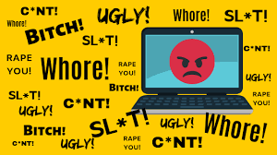
Интернет бонтон
Морамо да будемо пажљиви о ономе што делимо или кажемо у дигиталном простору, јер наше речи могу нанети штету другима.
Добро размисли пре него што објавиш или поделиш било шта на друштвеним мрежама - јер то може да остане заувек на интернету.

Slide 6
Како да спречим да неко злоупотреби моје личне податке на интернету?
Добро размисли пре него што објавиш или поделиш било шта на друштвеним мрежама - јер то може остати заувек на интернету и неко може касније да злоупотреби те податке. Немој давати личне податке као што су адреса, телефонски број или име школе.
На већини друштвених мрежа можеш да:
• кроз подешавање поставки приватности налога одабереш ко може да види твој профил, да ти шаље директне поруке или коментарише постове.
• пријавиш штетне коментаре, поруке и фотографије и затражиш њихово уклањање
• потпуно блокираш људе – неће моћи да виде твој профил, нити да те поново контактирају.
• одабереш да се коментари одређених људи појављују само њима.
• обришеш постове на свом профилу или да их сакријеш од одређених људи.
На већини друштвених мрежа, особе које блокираш неће добити обавештење да си то урадио/ла.

Slide 7
Шта могу да урадим? Где год се насиље догоди, не мораш да га трпиш, већ можеш да га пријавиш и зауставиш.

Slide 8
Презентацију урадили чланови Ученичког парламента поводом Међународног дана борбе против вршњачког насиља.
Извор
https://www.unicef.org/serbia/zaustavimo-digitalno-nasilje

